Slide 1


ỦY BAN NHÂN DÂN QUẬN LONG BIÊN
TRƯỜNG MẦM NON TUỔI HOA
*******
HOẠT ĐỘNG LÀM QUEN VĂN HỌC
Đề tài: Thơ “ Trung thu của bé”
Lớp : Mẫu giáo bé C2
Giáo viên: Nguyễn Thị Thanh
Năm học: 2021- 2022

Slide 2


Slide 3
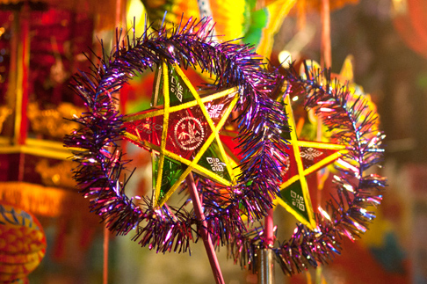

Slide 4
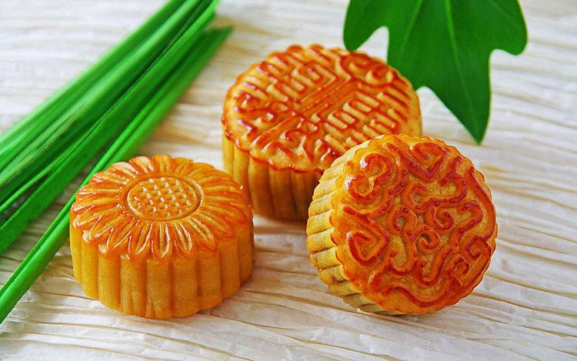

Slide 5
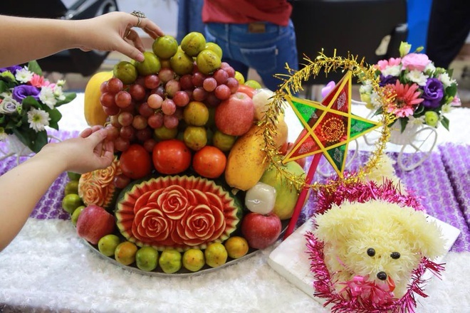

Slide 6
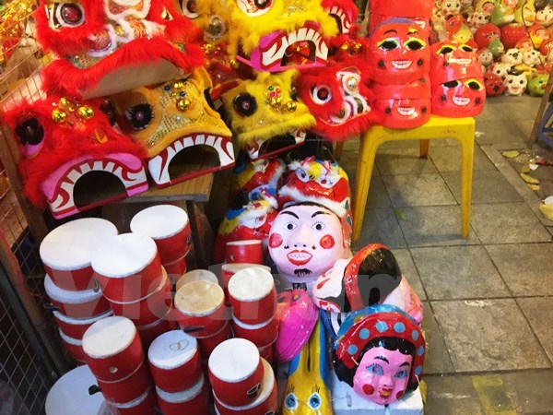

Slide 7
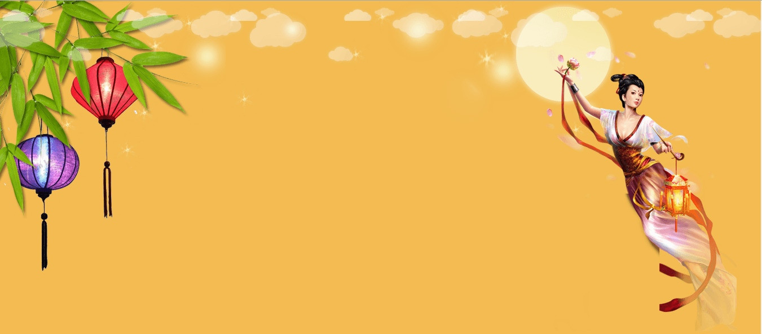
Bài thơ “ Trung Thu của bé”
Tác giả: Phạm Hoan

Slide 8
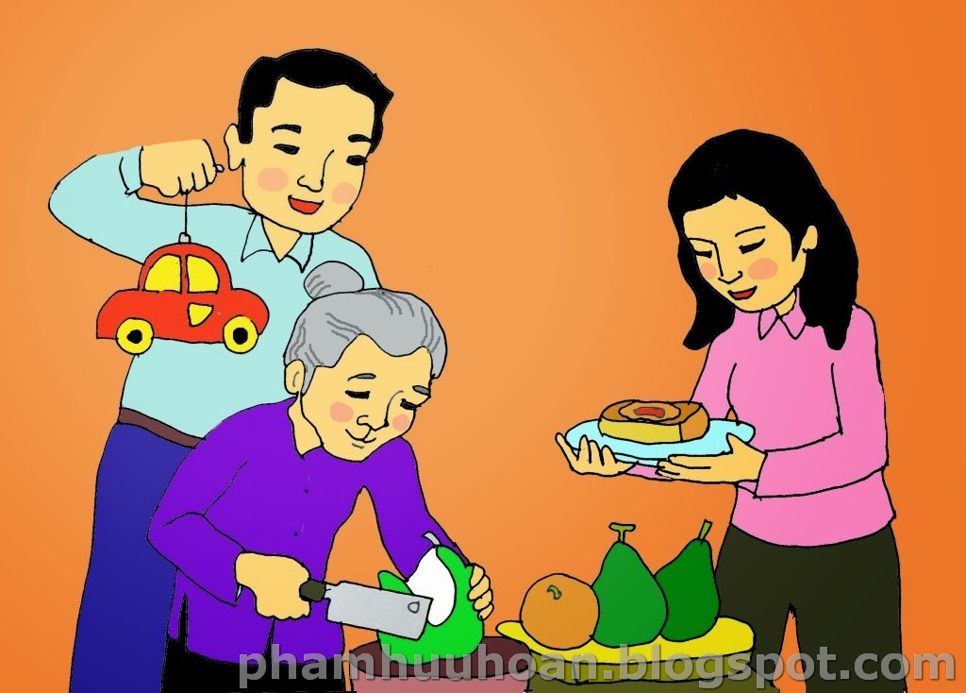
Cả nhà đều lo
Bố mua ô tô
Mẹ mua bánh kẹo
Bà thì khéo léo
Gọt bưởi, gọt hồng
Làm con chó bông
Bày lên mâm cỗ

Slide 9
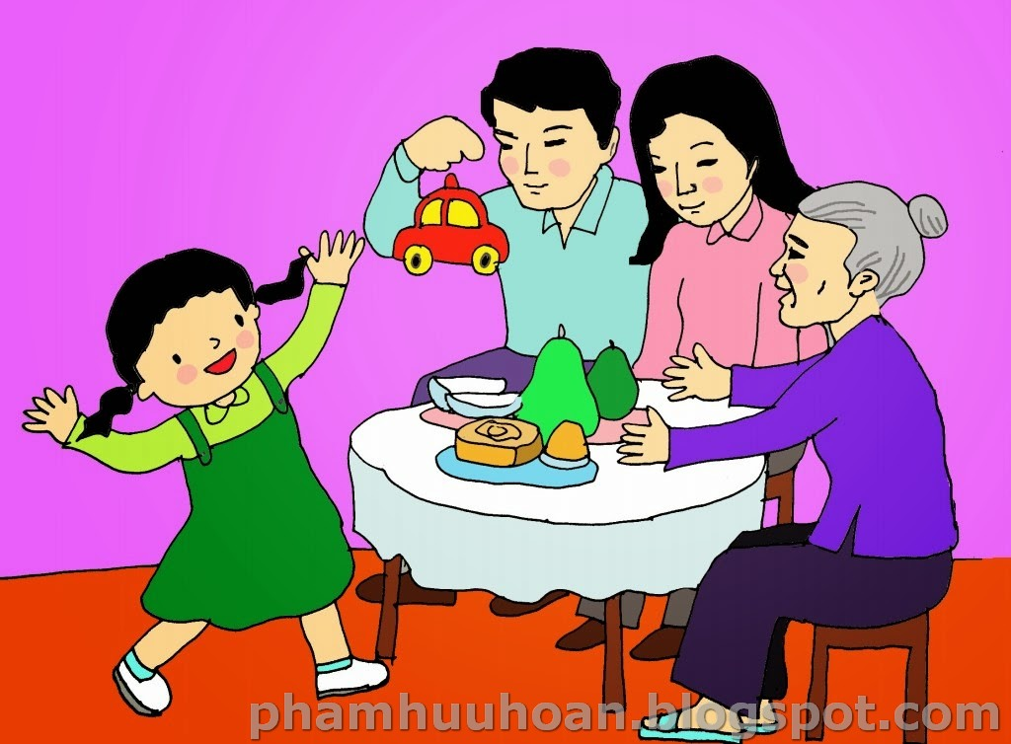
Bé vui hớn hở
Nhận quà: Cảm ơn !
Bé càng vui hơn
Trung thu của bé.
Cả nhà đều lo

